Slide 1
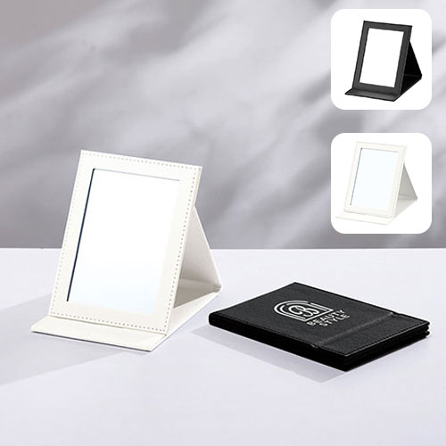
【提案書】
ベーシックラージスタンドミラー
特徴
ラージサイズで使いやすいスタンドミラー。洗練されたシンプルなデザインでスマートな見た目が特徴です。レザーライクの上品な表地に名入れをして、企業のノベルティや物販品にご使用ください。
商品写
納期
納期スペース
仕様
カラー展開：ブラック、ホワイト
素材：ポリウレタン、鏡:ガラス
サイズ：約165×120×15mm
包装：ポリ袋入
備考：名入れ可能
お見積
お見積りスペース

